Slide 1


Slide 2

成功PPT四要素
逻辑思维
图解思想
文化底蕴
美化生活

Slide 3




（一）逻辑思维
I
III
II

Slide 4

（二）图解思想
多用图表
多用图表
图表能够比文字承载更多的信息。
一般听讲者对图表的兴趣明显高于文字。
12字真言
12字真言
6字解码
6字解码
能用图，不用表；
能用表，不用字。
大化小，小化图。

Slide 5
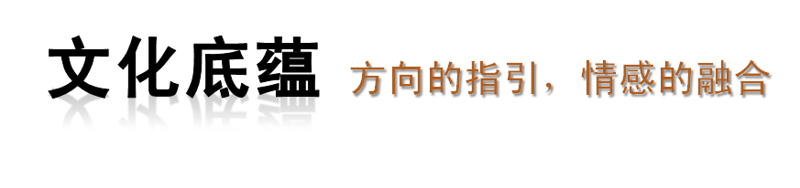



（三）文化底蕴

Slide 6





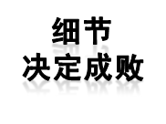

（四）美化生活
形象就是生产力

Slide 7










组建小组
制作初稿
搜集素材
修改、修改、修改……
拟定提纲
会议现场技术实施
制作底版平面稿
完善与更新

Slide 8











PPT实用技巧
PPT创建
母版创建
插入对象
幻灯片发布
打印版式
打包成CD
幻灯片放映
放映方式
排练计时和录制旁白
绘图笔和常用快捷键
插入图表
插入图片
插入音频
插入视频
插入Flash
项目符号和编号
段落间距和行距
字体和文字方向
艺术字
编辑模板
使用多个母版
让Logo出现在每张PPT上
选择母版版式
触发器
动作路径
自动播放
Office 2007
新建PPT（文化、主题、字体、风格、效果）
背景修饰
段落修饰
手动绘图
形状填充、轮廓、效果
对象排列、组合、放置
幻灯片切换（声音、速度、方式、时间）
对象动画效果（进入、强调、退出）
绘图编辑
动画方案
发布放映
专业进阶
NEXT

Slide 9


Stone 张英俊
E-mail：zhangyingjun@consortium.org.cn emba_stone@126.com

